Slide 1



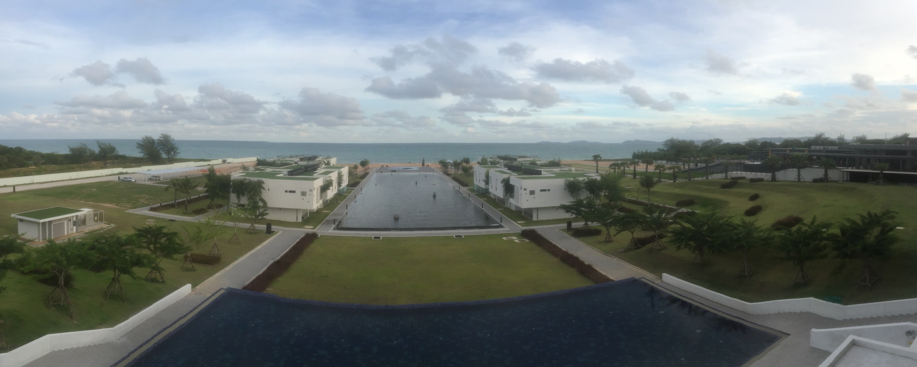
เสริมพลัง ทีมสนับสนุน ด้วยพลังกลุ่มและความสุข
22-24 มิถุนายน 2559

Slide 2
1. สภาพปัญหาสถานการณ์ อุบัติเหตุทางถนน

Slide 3
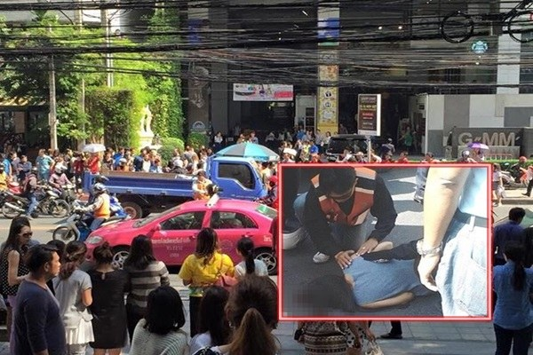
18 December 2014 : Grammy lady officer was hit by the truck at the cross road infront of her office

Slide 4

April 2015

Slide 5
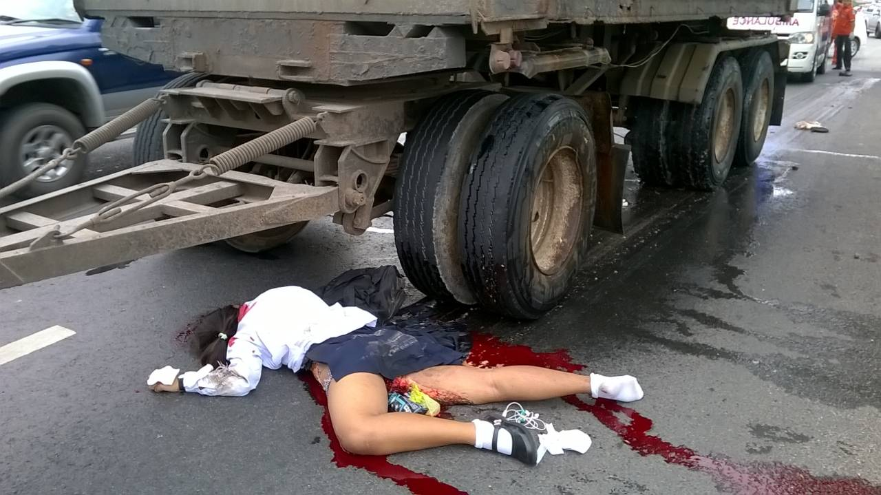

Slide 6
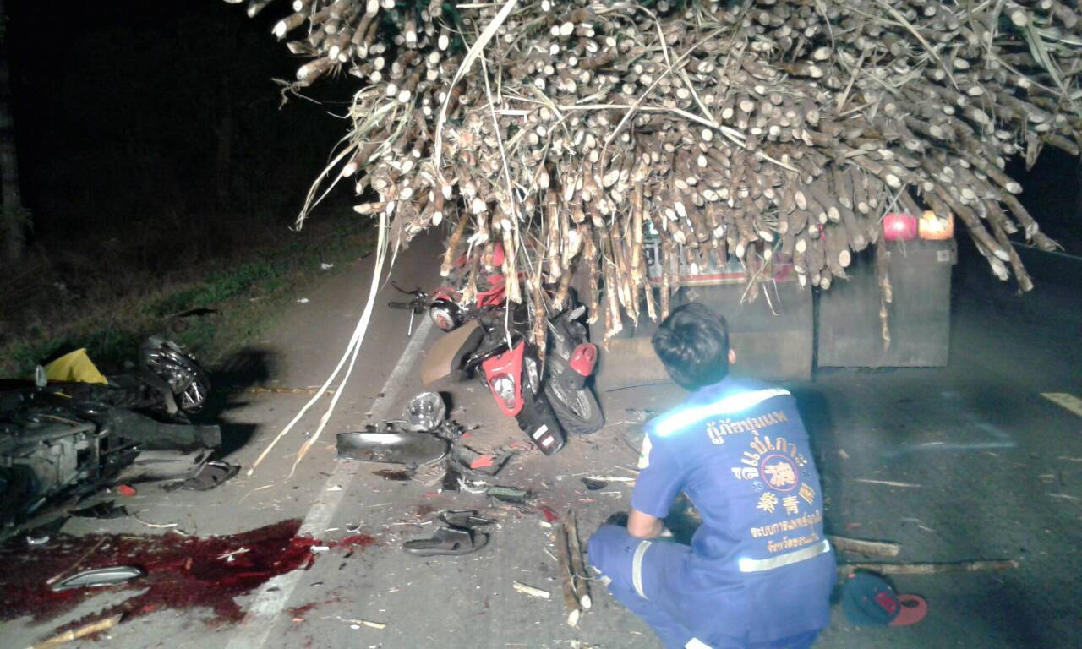
February 2015

Slide 7
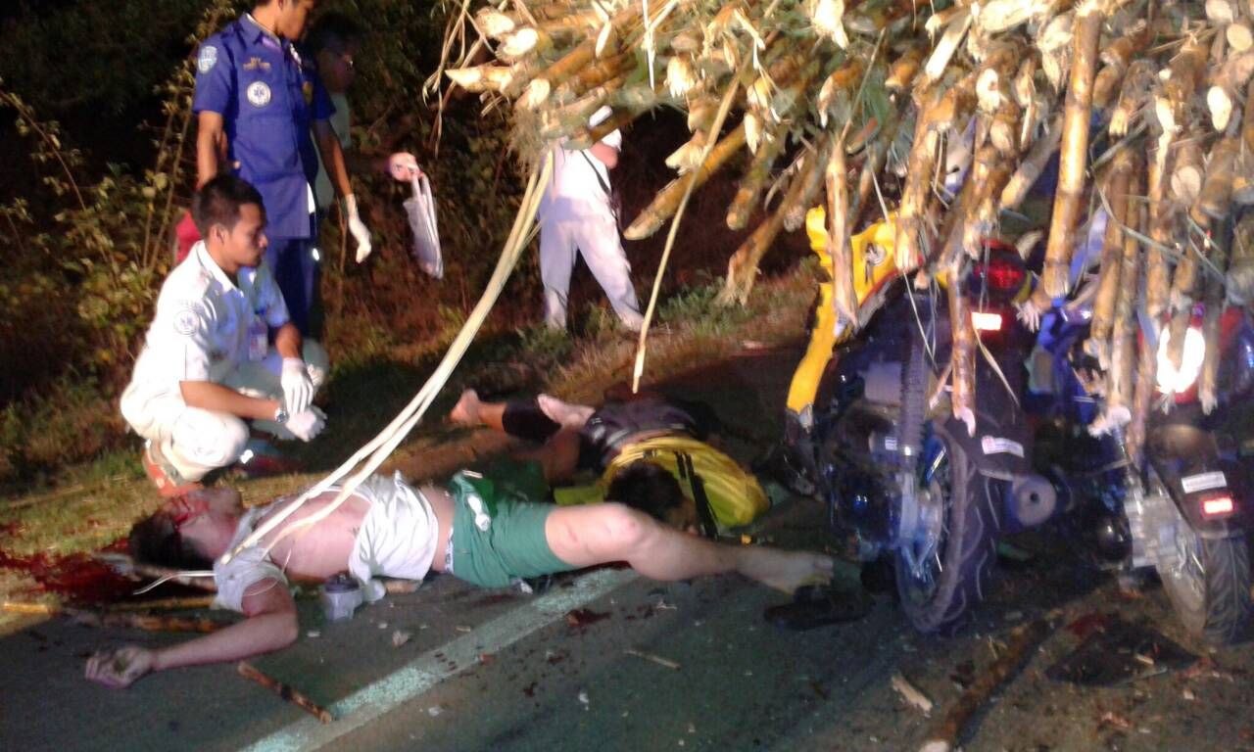

Slide 8
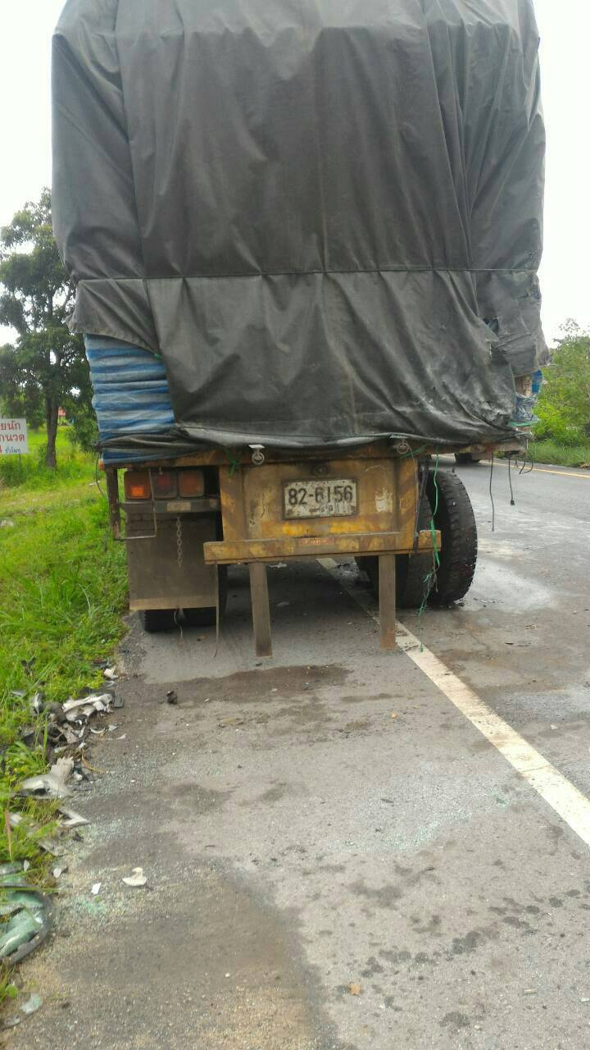
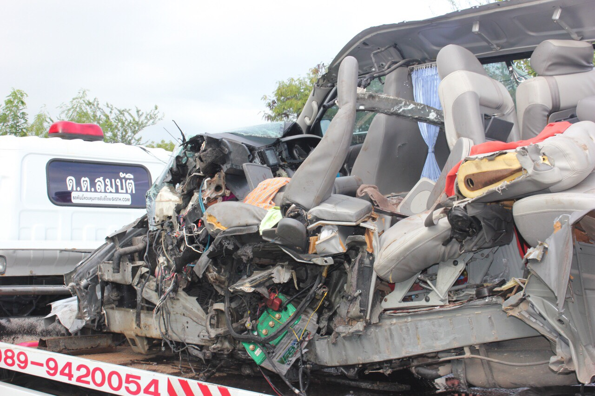
September 2015,
Pon-Khon Kaen

Slide 9
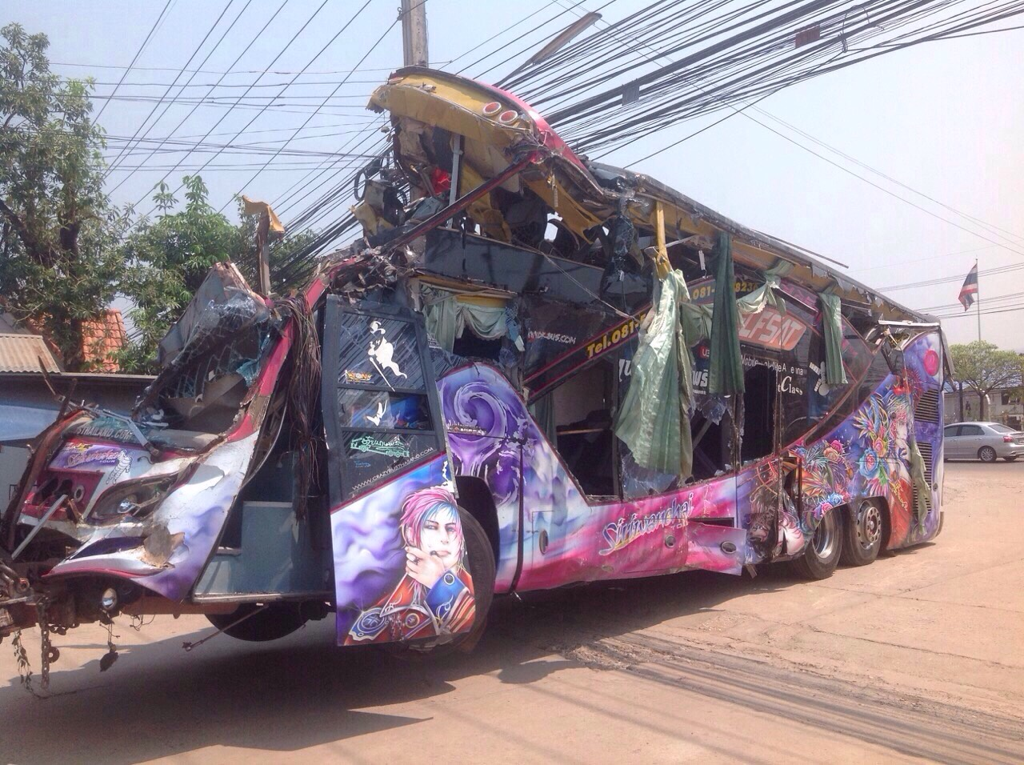
3 March 2015

Slide 10
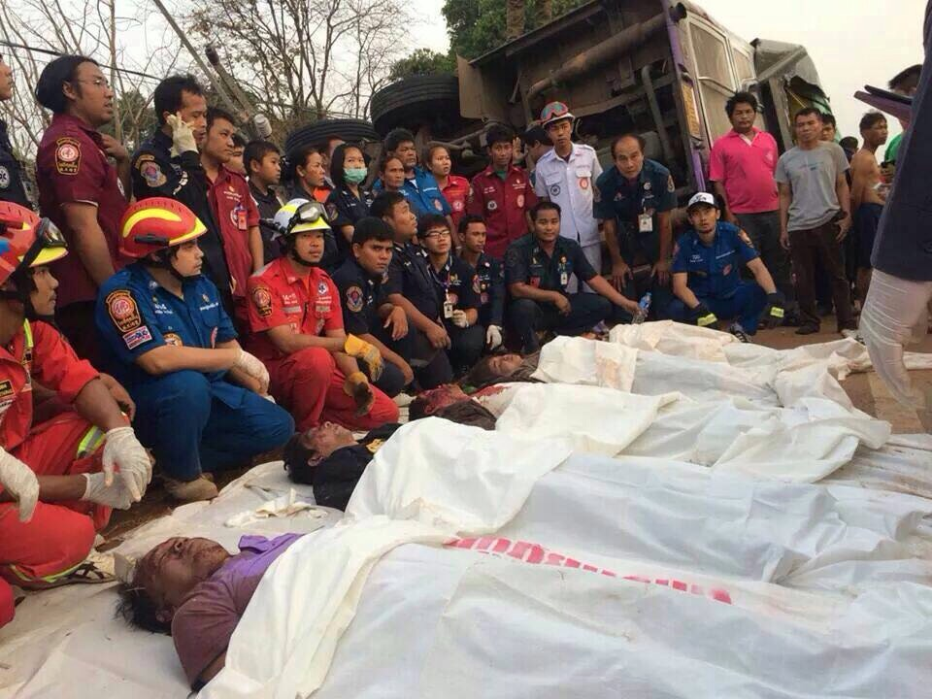

Slide 11
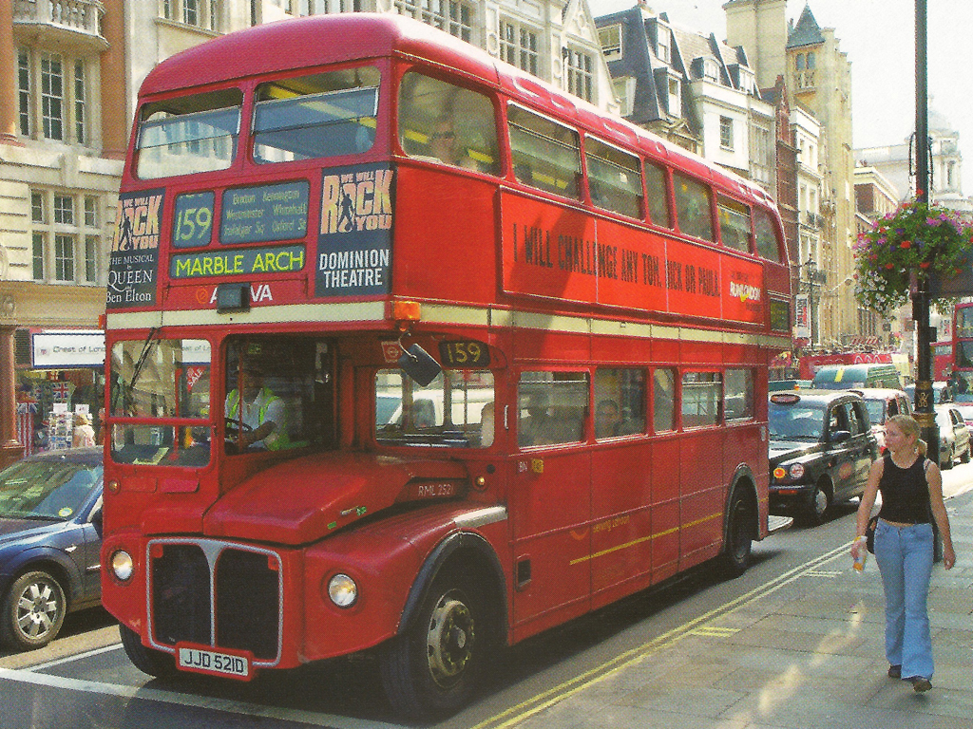

Slide 12
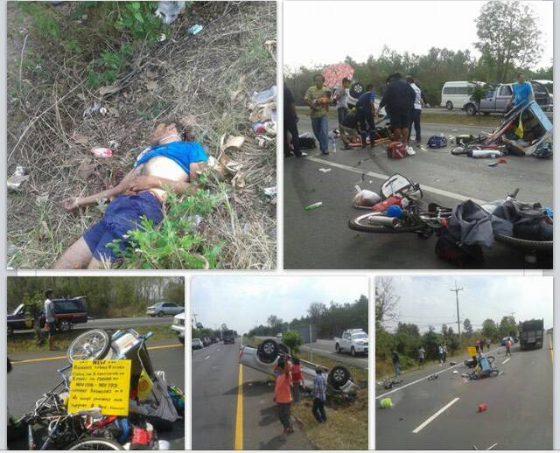
21 February 2015

Slide 13
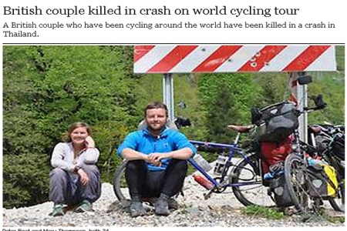
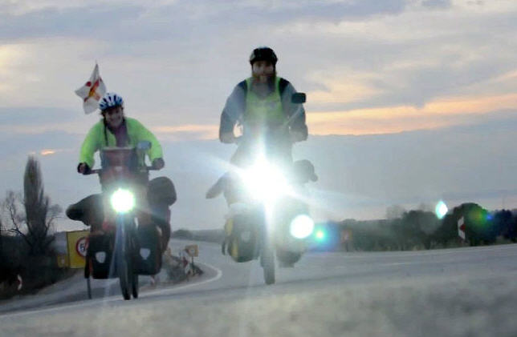
13 February 2013 Peter Root
and Mary Thompson, a couple,
journalists from England ,
biking across 22 countries ,
was hit by a newly bought Pickup
at Highway No 304, both died

Slide 14
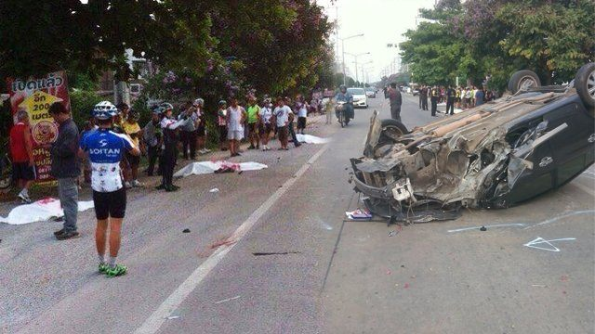
3 May 2015 Doi Sa-Gade, Chiang Mai

Slide 15
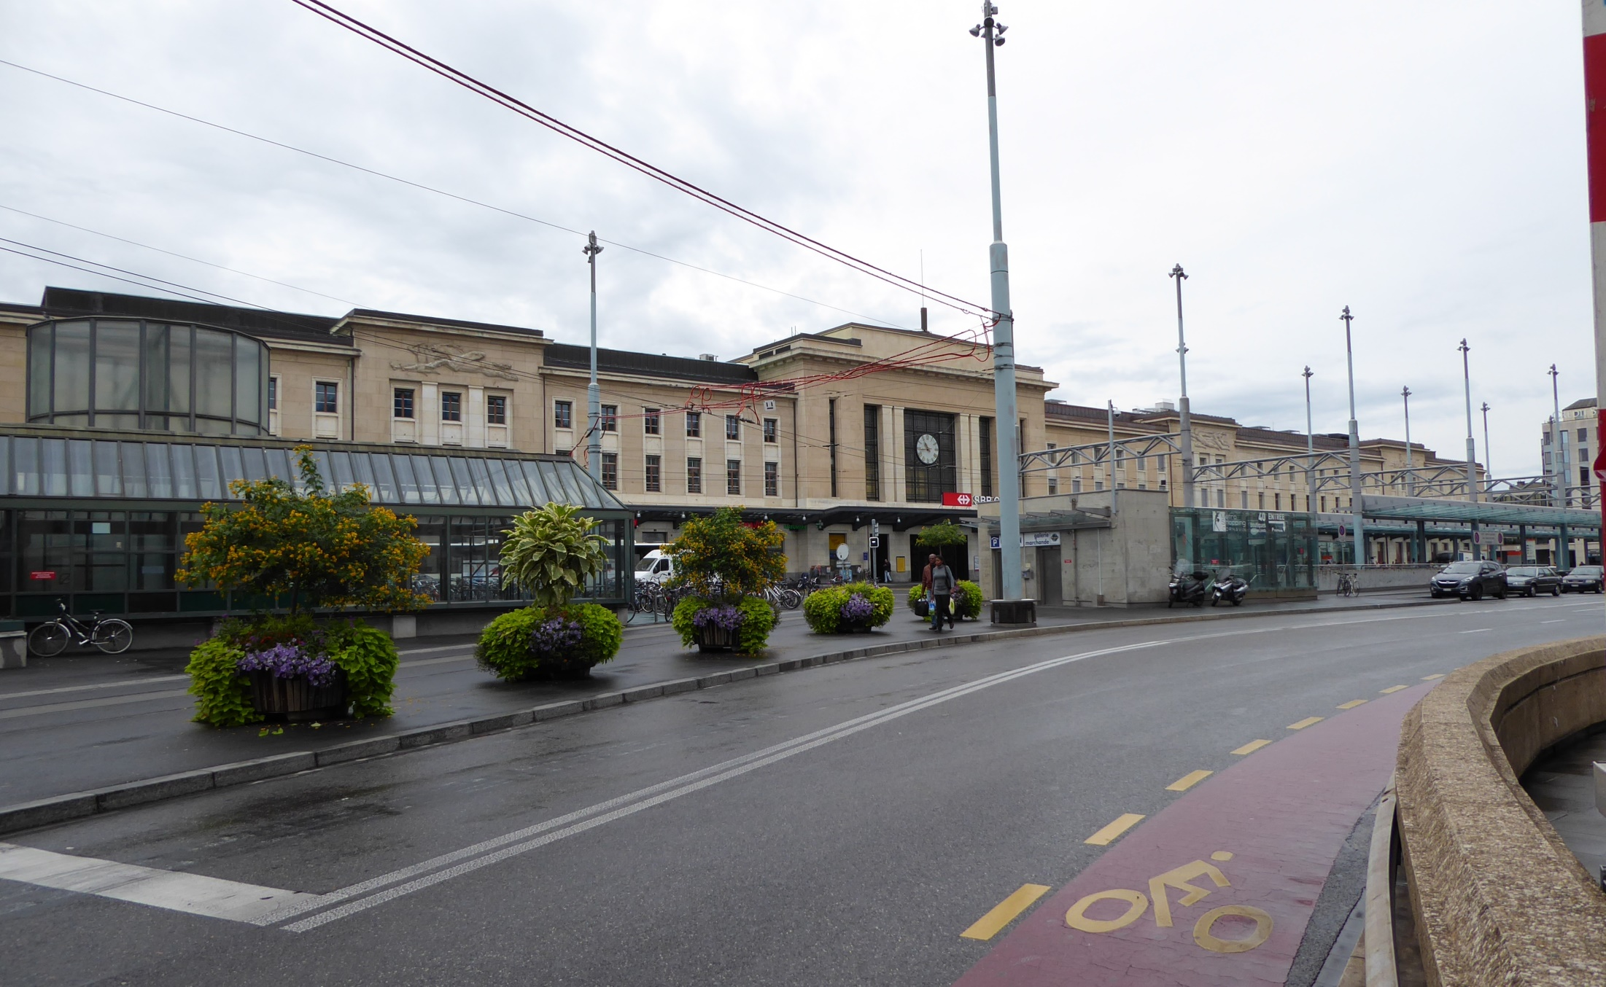
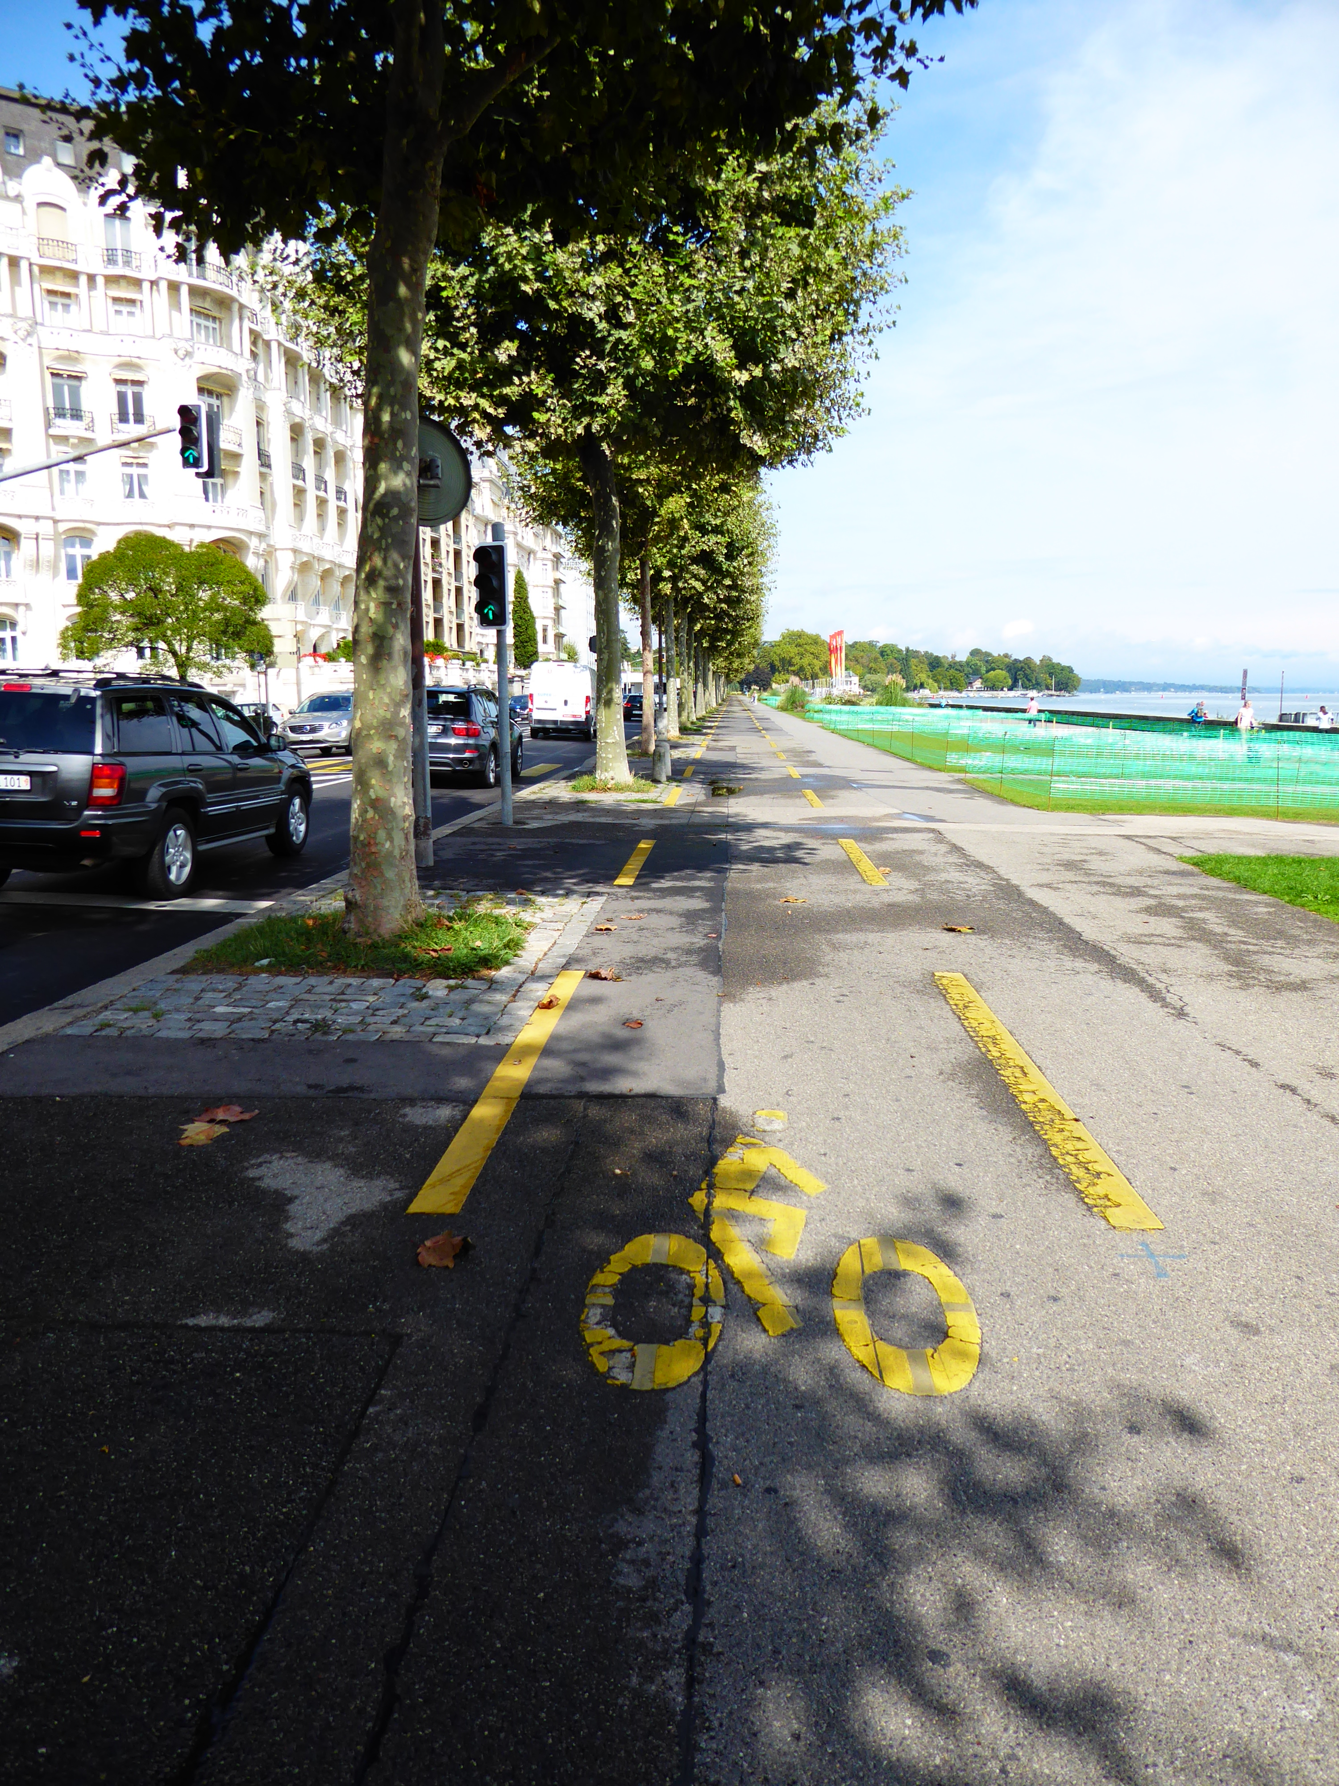

Slide 16
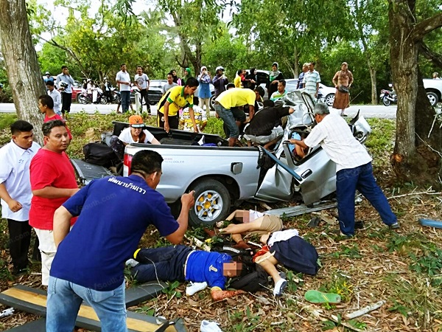
11 August 2015 Pick up carrying school children loss control
and hit the tree, 9 dead

Slide 17
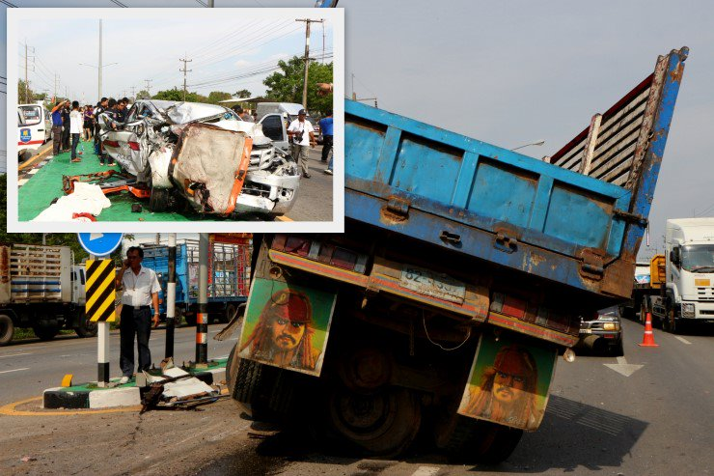
Truck crashed with PEA truck and Police car 4 died.
... 26 May 2016 16.30 pm

Slide 18


Slide 19


Slide 20
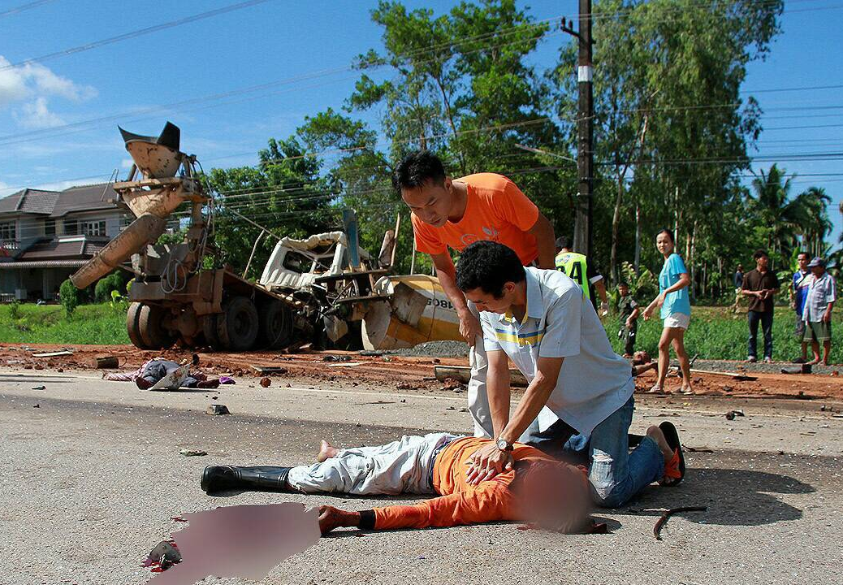
2 June 2016 : Concrete mixer truck run cross to opposite lane
Hit highway Department’s truck at Trad , 6 died

Slide 21
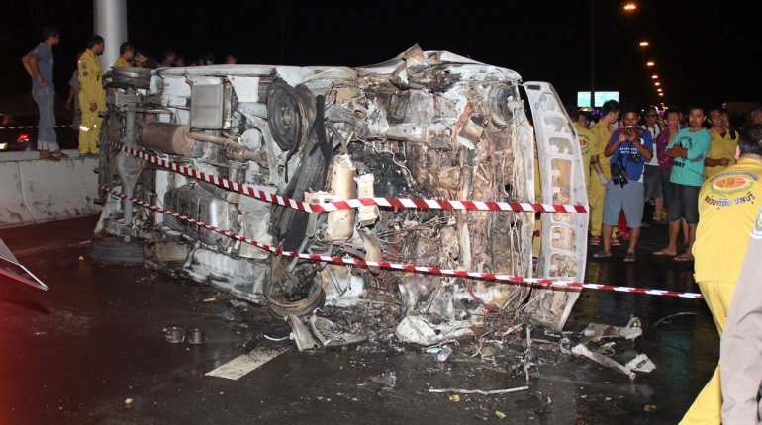
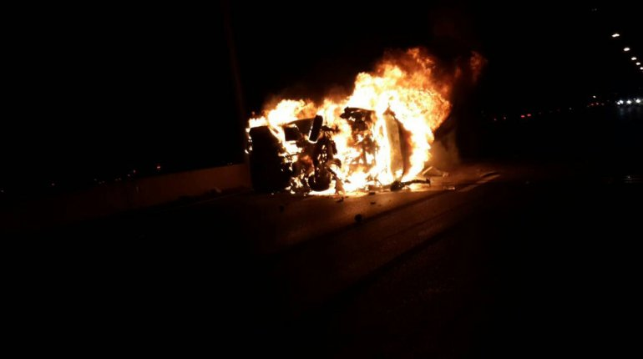
10 June 2016 School van’s tire bursted and got fire
at Motorway Chonburi, 11 teacher died

Slide 22

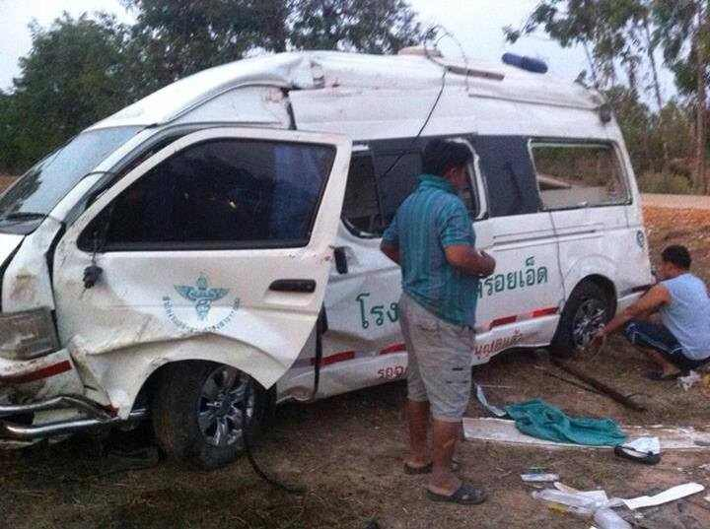
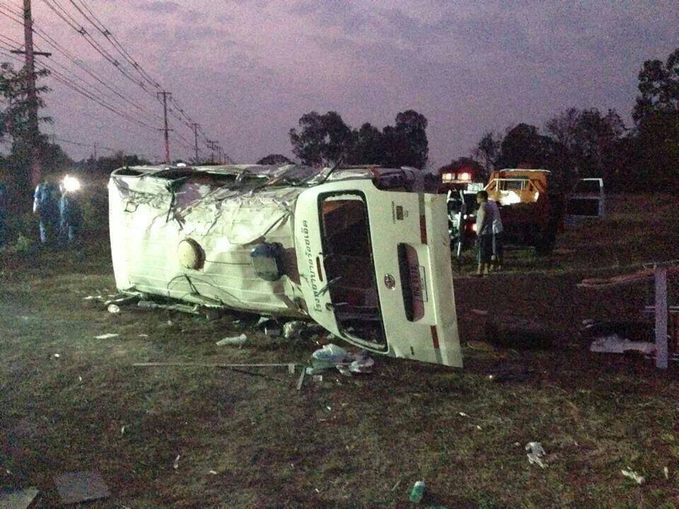
11 กุมภา 57

Slide 23
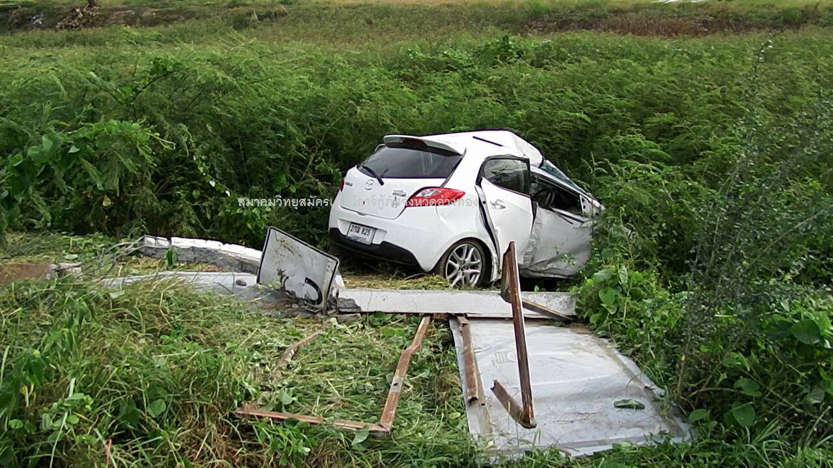
18 มิถุนายน 59พยาบาลชำนาญการ นครสวรรค์ ขับรถเสียหลัก ชนป้าย ตกถนน ที่อยุธยา

Slide 24
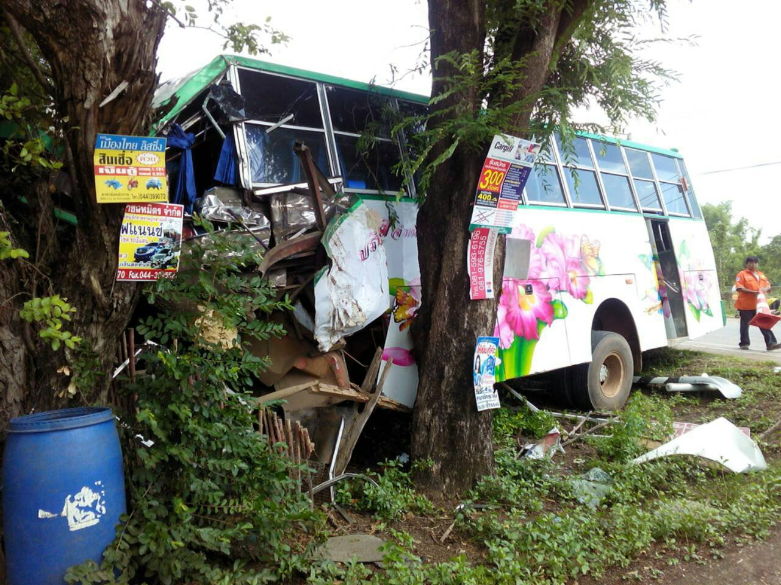
23 มิถุนายน 59

Slide 25
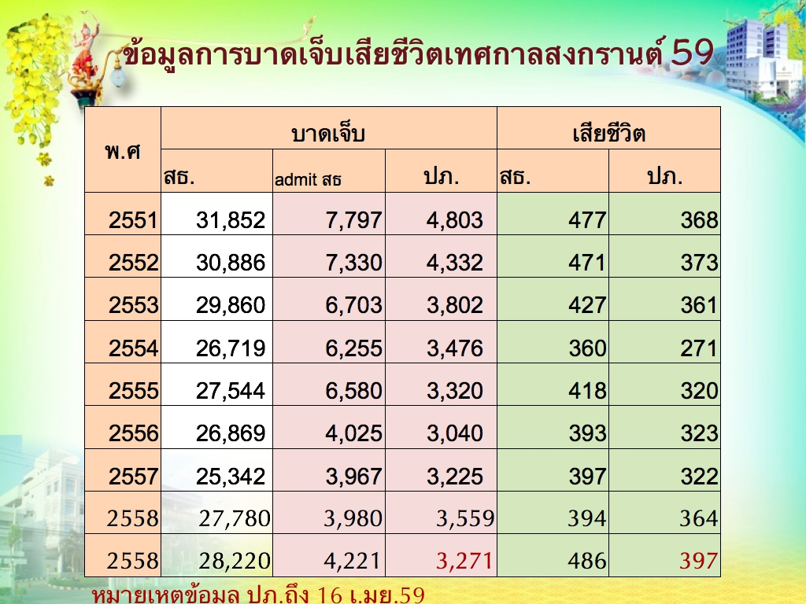
People who died during New year and songgran
Were only 4.5% of the whole year loss
442

Slide 26
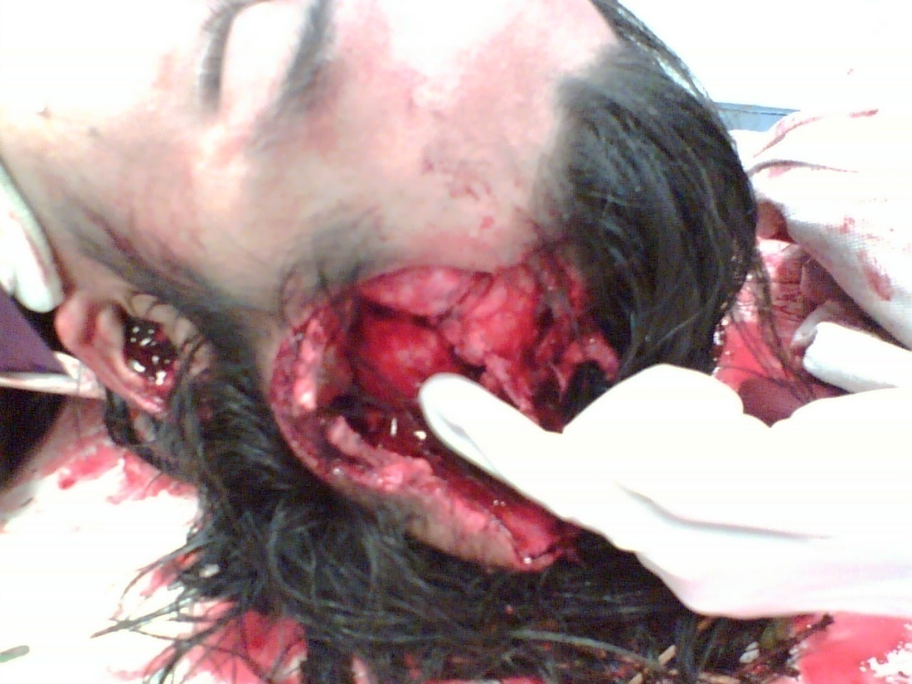
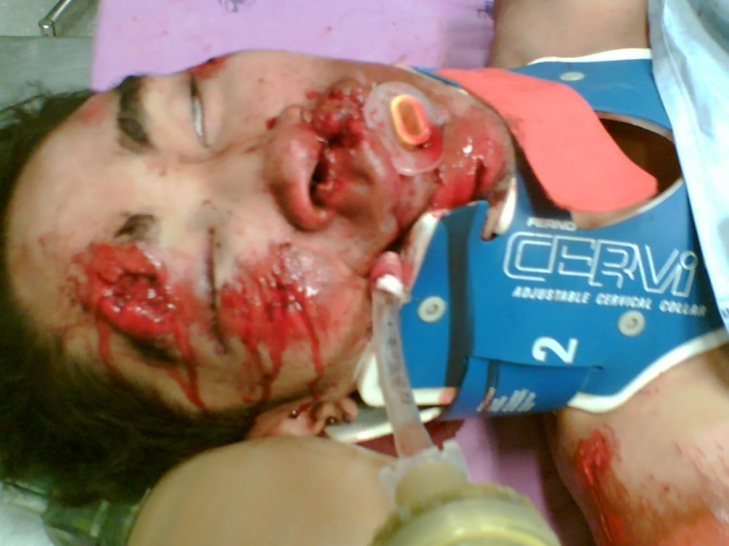
Every hour, 3 Thais will die on the road
Every hour, 200 Thais will get serious injured
Every hour, 8 Thais will become permanent handicap

Slide 28
MAIN Challenge: Vulnerable road users
Country | % deaths vulnerable road users
Bangladesh | 45
Bhutan | 5
DPR Korea | -
India | 47
Indonesia | 59
Maldives | 67
Myanmar | 58
Nepal | -
Sri Lanka | 81
Thailand | 83
Timor Leste | -
56% in SEAR

Slide 29
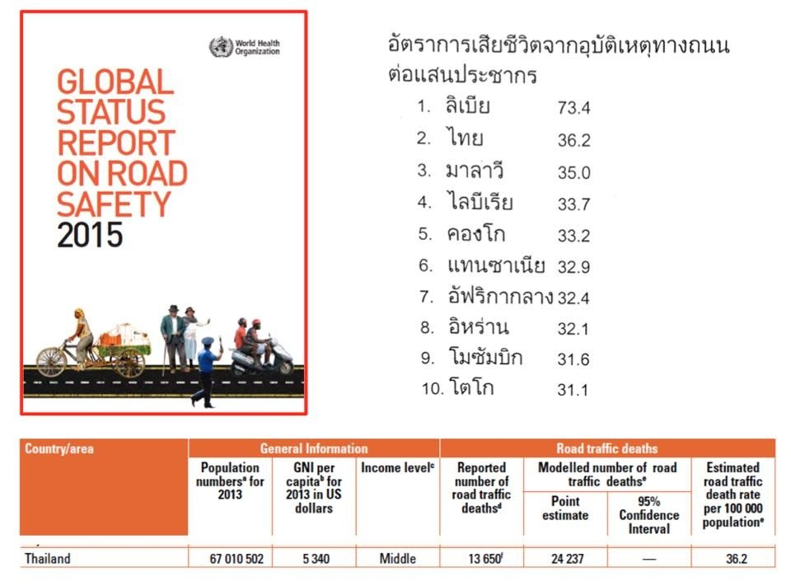

Slide 30
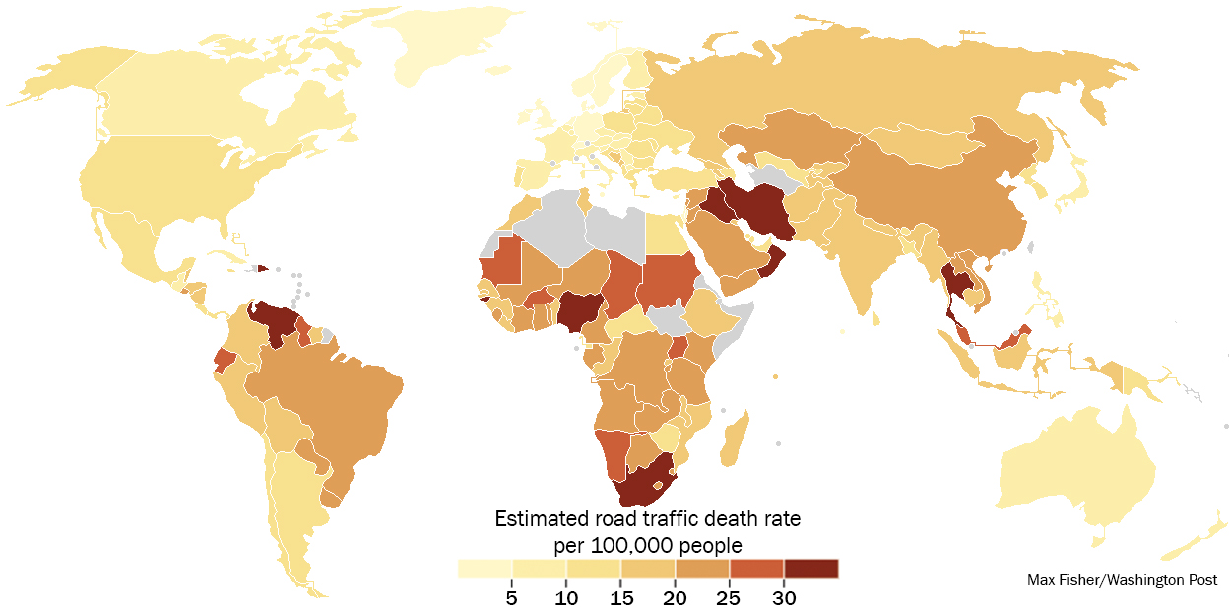
A map of the countries with the most dangerous roads
By Max Fisher, Published: June 7, 2013 at 9:42 am
www.washingtonpost.com

Slide 31
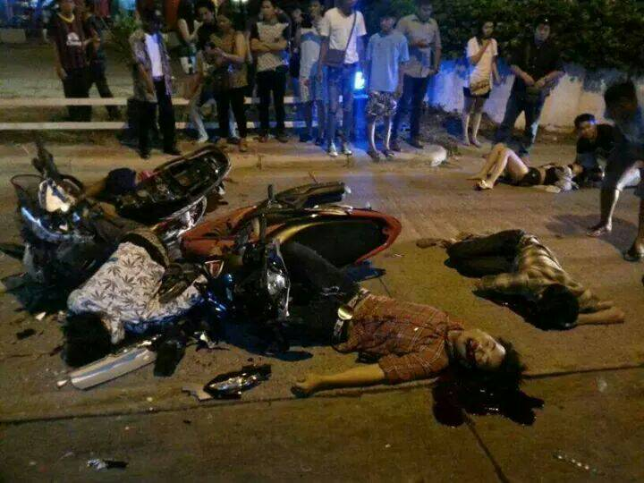
Rayong
13 Oct 2014
Road toll will be a lot more

Slide 32
WHO framework for decade of action(2011-2020)
UNGA ,2 March 2010 , New York
International Coordination
National activities
Road Safety Management
Infra
structure
Safe Vehicle
Road user behavior
Post crash care

Slide 33











Thailand Road Safety Network
Local Provinces
5E strategic work plans
Central Government
MOI
MOT
MOH
MOJ
MOE
National Police Bureau
NIEM
NHSO
NGO
Private sector
Experts
P
Public media
Consumer
protection
foundation
GRSP
Thai roads
ATRANS
National Health
foundation
Road accident victim
protection company

Slide 34
2. โครงสร้างการบริหารของสอจร.

Slide 35

Phase ของ สอจร
สอจร. 1 พฤษภาคม 2548 ถึง มีนาคม 2550
สอจร. 2 ตุลาคม 2548 ถึง มิถุนายน 2550
สอจร. 3 กรกฎาคม 2550 ถึง ตุลาคม 2551
สอจร. 4 มกราคม 2552 ถึง เมษายน 2554
สอจร. 5 พฤษภาคม 2554 ถึง พฤศจิกายน 2556
สอจร. 6 กุมภาพันธ์ 2557 ถึง มกราคม 2559

Slide 36
โครงสร้าง
การบริหารสอจร.
ประธานโครงการฯ
รองประธานด้านวิชาการ
หัวหน้าภาคเหนือ(ตอนล่าง)
ทีมสนับสนุนวิชาการ
แกนนำ
จังหวัด
หัวหน้าภาคตะวันออก
ทีมสนับสนุนวิชาการ
แกนนำ
จังหวัด
หัวหน้า
ภาคกลาง
ทีมสนับสนุนวิชาการ
แกนนำ
จังหวัด
หัวหน้า
ภาคใต้
ทีมสนับสนุนวิชาการ
แกนนำ
จังหวัด
รองประธานด้านปฏิบัติการ
รองประธานด้านบริหารจัดการ
ทีมประเมินภายใน
หัวหน้าภาคตะวันออกเฉียงเหนือ(ตอนล่าง)
แกนนำ
จังหวัด
ทีมสนับสนุนวิชาการ
หัวหน้าภาคเหนือ(ตอนบน)
หัวหน้าภาคตะวันออกเฉียงเหนือ(ตอนบน)
ทีมประเมินภายนอก
  สำนักงานเลขานุการ
  - หัวหน้าสำนักงานและเลขานุการ
  - ผู้ช่วยเลขานุการบริหารจัดการ
  - ผู้ช่วยเลขานุการด้านวิชาการ
  - เจ้าหน้าที่ประจำด้านบัญชี/ธุรการ
  - เจ้าหน้าที่ประจำด้านบัญชีและการเงิน
ทีมสนับสนุน
วิชาการ
ทีมสนับสนุน
วิชาการ
แกนนำ
จังหวัด
แกนนำ
จังหวัด

Slide 37
3. ผลงานที่ผ่านมา

Slide 38
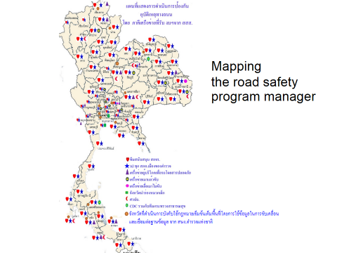
ยุทธศาสตร์ที่ 1 พัฒนาภาคีเครือข่ายสร้าง
Change Agent

Slide 39
เกิดแกนนำหลักสหสาขาวิชาชีพในการช่วยขับเคลื่อน
ในระดับพื้นที่
สหสาขาวิชาชีพ | เพิ่ม | เดิม | หน่วย | สหสาขาวิชาชีพ | เพิ่ม | เดิม | หน่วย
สาธารณสุข | 20 | 62 | คน | สรรพสามิต |  | 1 | คน
ตำรวจ | 26 | 36 | คน | ประกันสังคม | 75 | 6 | คน
คมนาคม | 17 | 13 | คน | ยุติธรรม |  | 1 | คน
สถานศึกษา | 14 | 22 | คน | คุมประพฤติ |  | 1 | คน
ท้องถิ่น | 30 | 3 | คน | นักวิชาการอิสระ | 21 | 8 | คน
ภาคเอกชน | 70 | 5 | คน | ปภ. | 18 | 20 | คน
ภาคประชาชน | 15 | - | คน | พระ | 1 | - | รูป
สื่อมวลชน(ส่วนกลางภูมิภาค) | 8 | 27 | คน | สวัสดิการและคุ้มครองแรงงาน จป.ประธานและเลขาฯ | 76/152
รวมทั้งสิ้น |  |  |  |  | 543 | 200 | คน

Slide 40
โครงการเชื่อมและสร้างเครือข่าย
สนับสนุนงบประมาณ 100,000 บาท ต่อจังหวัด
สนับสนุนทุกจังหวัด (ยกเว้น กทม.)
เริ่มดำเนินงานตั้งแต่ ปี 2551 จนถึงปัจจุบัน

Slide 41
โครงการพัฒนาและนวัตกรรม
ปี พ.ศ | จำนวน โครงการ
ปี 2553 | 37 โครงการ
ปี 2554-2556 | 48 โครงการ
ปี 2557-2559 | 65 โครงการ

Slide 42
โครงการนำร่องการป้องกันอุบัติเหตุทางถนนของ สำนักงาน ปภ. สาขา 10 สาขา
ภาค | จังหวัด
ภาคใต้ | อ. ระโนด จ.สงขลา อ.พระแสง จ.สุราษฏร์ธานี อ.พิปูน จ.นครศรีธรรมราช
ภาคเหนือ | อ.วังเหนือ จ.ลำปาง อ.เชียงของ จ.เชียงราย อ.ตากฟ้า จ.นครสวรรค์ อ.เชียงดาว จ.เชียงใหม่
ภาคอีสาน | อ.ด่านซ้าย จ.เลย อ.ปากช่อง จ.นครราชสีมา อ.ชุมแพ จ.ขอนแก่น

Slide 43
ยุทธศาสตร์ที่ 2 ขับเคลื่อนเชิงนโยบาย
ว/ด/ป | กิจกรรม | จุดประสงค์ | ผลลัพธ์
- | ประชุมกับภาคีเครือข่ายที่เกี่ยวข้องหลายครั้ง | เพื่อจัดตั้งสถาบันความปลอดภัยทางถนน | ขณะนี้กำลังดำเนินการอยู่
1 ธ.ค. 57 | เข้าพบรัฐมนตรีกระทรวงสาธารณสุข | เพื่อผลักดันมาตรการองค์กรในการส่งเสริมการสวมหมวกนิรภัย 100 % ในหน่วยงานสาธารณสุข | ประกาศมาตรการองค์กรเมื่อวันที่ 9 เม.ย. 58 ขณะนี้มีนโยบายให้ดำเนินการทุกหน่วยงานของสาธารณสุข
11 ส.ค. 58 | เข้าพบรัฐมนตรีว่าการกระทรวงสาธารณสุข | เพื่อผลักดันให้เกิด TEA Unit ใน รพ. A,S,M1 | ประกาศมีแนวทางชัดเจน
14 ต.ค. 57 | ผู้แทนจาก WHO Dr. Etieme Krug หัวหน้างานการส่งเสริมป้องกันความรุนแรงและการบาดเจ็บของ WHO จากเจนีวา มาประเทศไทยร่วมประชุมกับสสส.และสอจร. | เพื่อแลกเปลี่ยนเรียนรู้การดำเนินงาน

Slide 44
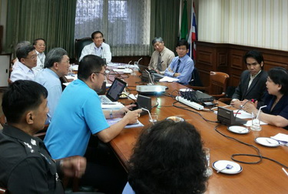
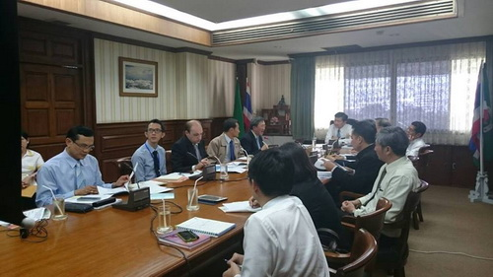
ยุทธศาสตร์ที่ 2 ขับเคลื่อนเชิงนโยบาย
1. ร่วมกับ ศวปถ. เข้าพบ รมต.สาธารณสุขเพื่อผลักดัน มาตรการในองค์กร เรื่องสวมหมวกนิรภัย 100 %
- สาธารณสุขประกาศใช้มาตรการในวันที่ 9 เมษายน 2558

Slide 45
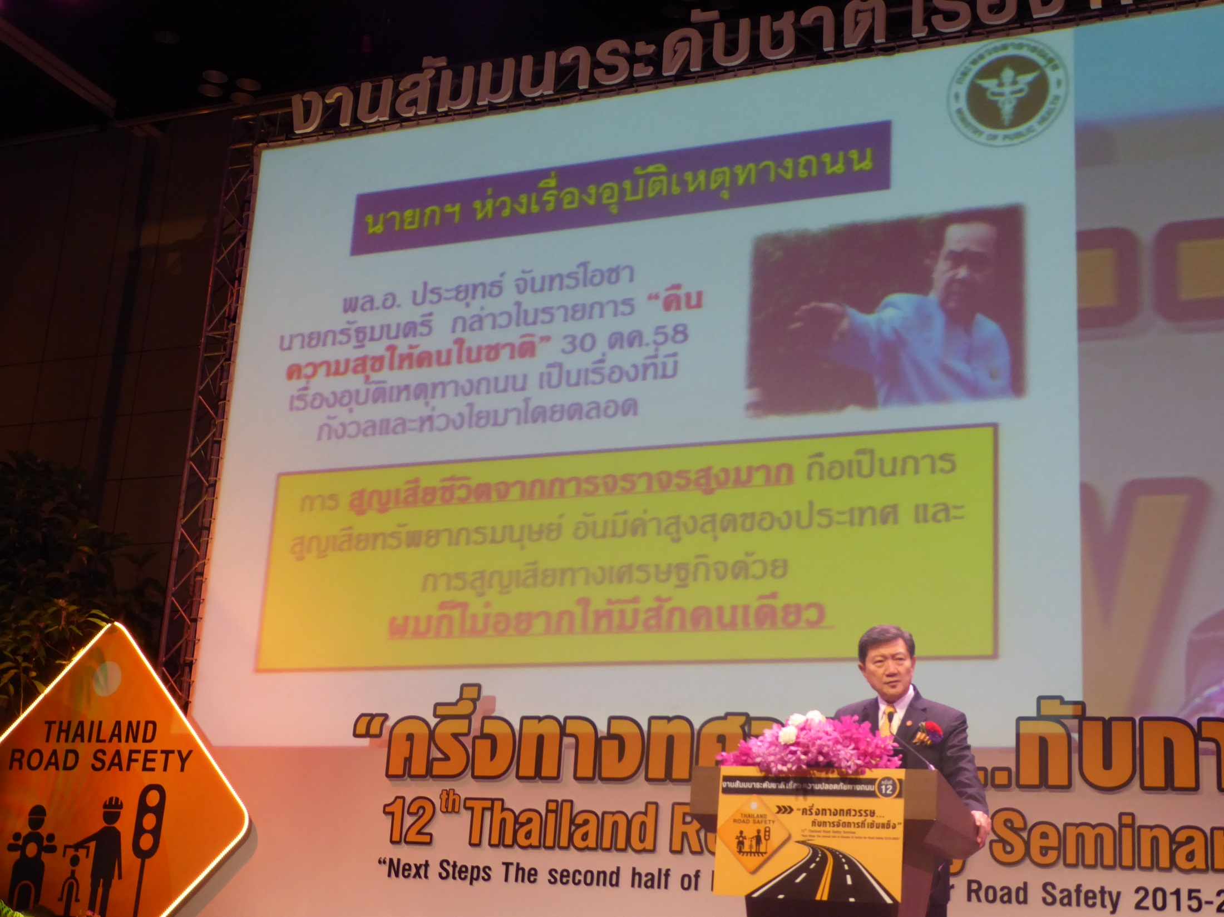

Slide 46
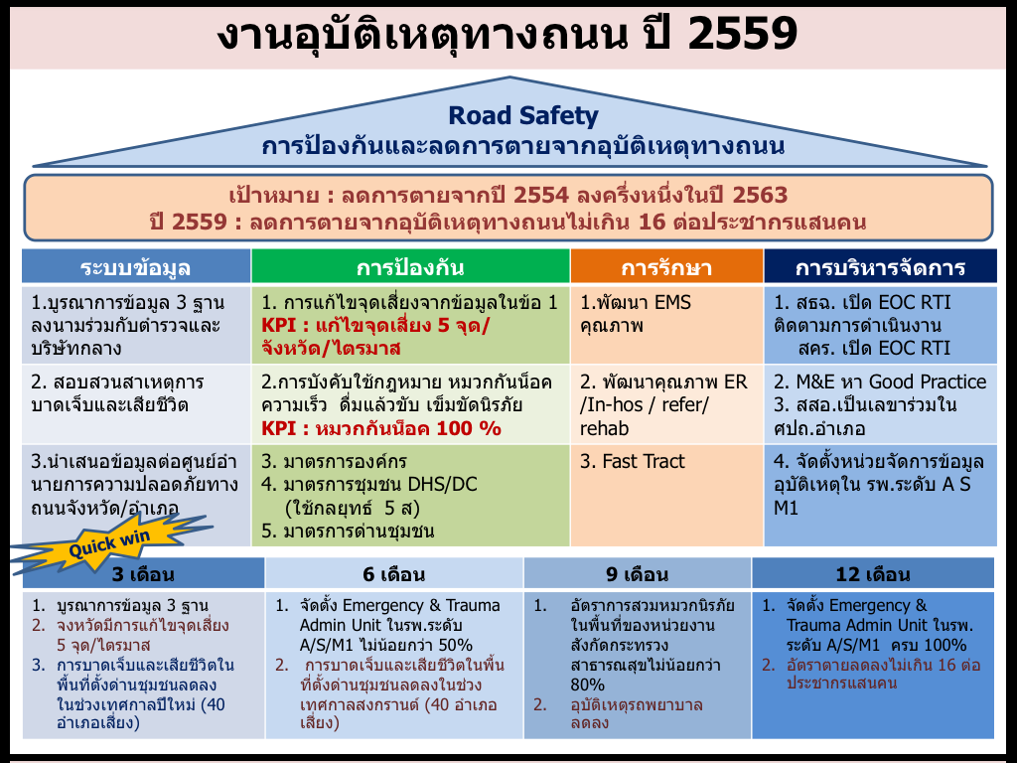
เกิดนโยบายชัดเจนจากกระทรวงสาธารณสุข

Slide 47
Quick win 2559
รพ ระดับ A S M1 จะต้องลงมือทำ IS
รวบรวมการเสียชีวิตบนท้องถนนจาก 3 ฐานข้อมูล
รพ ทุกแห่ง ต้องมีมาตรการองค์กรเพื่อการป้องกันอุบัติเหตุทางถนน อย่างน้อย ก็ต้องให้บุคลากรเปิดไปใส่หมวก คาดเข็มขัด ติดตั้งเข็มขัดในรถตู้ เมาไม่ขับ ไม่ขับเร็ว ไม่เหมารถ 2 ชั้น
ตั้งด่านชุมชน
แก้จุดเสี่ยง 5 จุดต่ออำเภอ
เพิ่มการเข้าถึงบริการ การแพทย์ก่อนถึง โรงพยาบาล
เพิ่มการ monitor fast track ทุก tracks
จัดระบบความปลอดภัยของรถพยาบาล

Slide 48
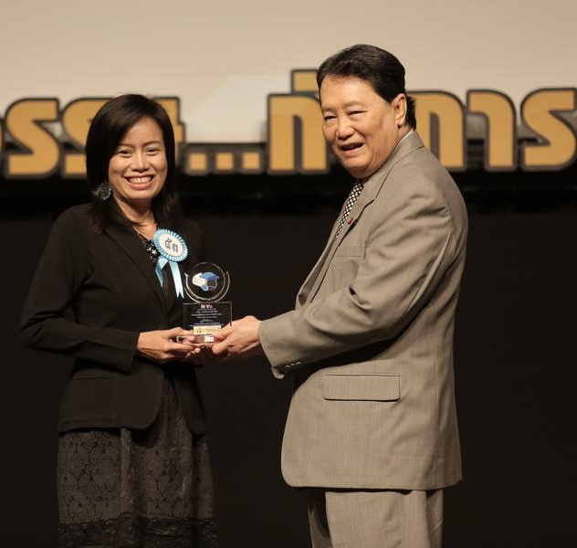
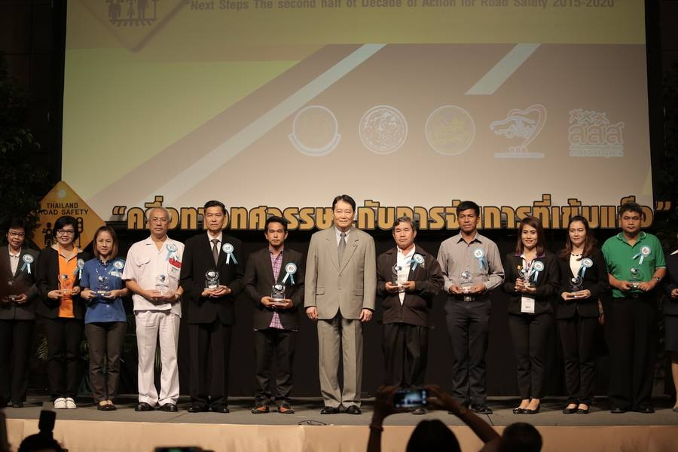
ยุทธศาสตร์ที่ 3 การสร้างมาตรการองค์กร
มีส่วนร่วมดำเนินการ 3 องค์กรประกันสังคม,บริษัทกลางคุ้มครองผู้ประสบภัยจากรถ ทีมสนับสนุนสอจร. การและภาคีเครือข่ายของแต่ละจังหวัดมี
การดำเนินการอย่างน้อย 5 องค์กร/จังหวัด

Slide 49
การส่งเสริมให้องค์กรมีมาตรการส่งเสริมการสวมหมวกนิรภัยกับบุคลากรที่ใช้รถจักรยานยนต์
กิจกรรมที่ดำเนินการแล้ว
  มี 58 จังหวัดจาก 76 จังหวัด เข้าร่วมโครงการฯ คิดเป็นร้อยละ 76.3 ของ 76 จังหวัด มีองค์กรที่เข้าร่วมด้วย 5 องค์กร ต่อจังหวัดรวม 290 องค์กร
  องค์กรที่มีพนักงานสวมหมวกนิรภัย 100 % จำนวน 152 องค์กร คิดเป็น 52.2 % ขององค์กรที่เข้าร่วมโครงการฯ ในส่วนที่เหลือ 138 องค์กร มีอัตรากรสวมหมวกนิรภัย เพิ่มขึ้น จากก่อนดำเนินการทุกองค์กร

Slide 50
ยุทธศาสตร์ที่ 4 การพัฒนาระบบข้อมูล (MIS) Status Repost
กิจกรรมที่ดำเนินการแล้ว
ทุกจังหวัดพัฒนาระบบข้อมูลโดยใช้ฐานข้อมูล 3 ฐาน คือ สธ.,ตร. และบริษัทกลางมีวิเคราะห์หาจำนวนผู้เสียชีวิตจริงของแต่ละจังหวัดและเป็นข้อมูลในการใช้ว่างแผนการดำเนินการแก้ปัญหาในพื้นที่ต่อไป
มีการประเมินตนเองในการขับเคลื่อนการป้องกันอุบัติเหตุทางถนนของจังหวัด เพื่อจัดทำ “รายงานสถานการณ์ความปลอดภัยทางถนน ประเทศไทย ปี 2555 “ พิมพ์เผยแพร่
และ17 มิ.ย. 58 แถลงข่าวรายงานสถานการณ์ความปลอดภัยทางถนนประเทศปี 2555
ขณะนี้กำลังจัดทำรายงานสถานการณ์ความปลอดภัยทางถนนประเทศไทยปี 2557 อยู่ระหว่างวิเคราะห์ข้อมูล เพื่อจัดทำ Ranking และพิมพ์เผยแพร่ พร้อมจัดแถลงข่าวในช่วง ก.ค. 59 นี้
กิจกรรมที่กำลังดำเนินการ

Slide 51
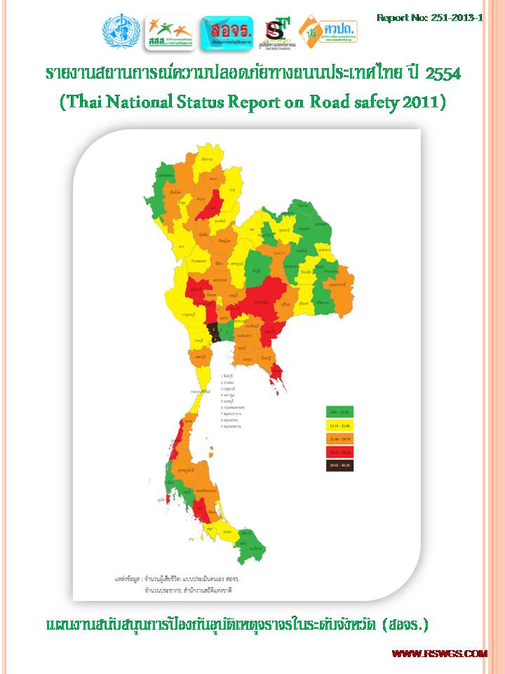
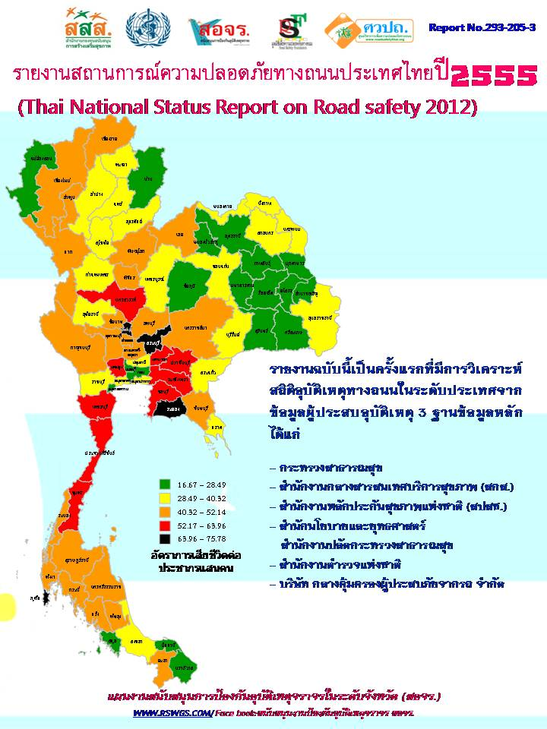
ยุทธศาสตร์ที่ 4 การพัฒนาระบบข้อมูล (MIS) Status Repost
- พัฒนาการใช้ข้อมูลการตายจาก 3 ฐาน สาธารณสุข ตำรวจและบริษัทกลางทุกจังหวัด
- จัดทำ Thai National Status Report on Road Safety 2012

Slide 52


Slide 53


Slide 54
ยุทธศาสตร์ที่ 5 สื่อสารสาธารณะ
กิจกรรมที่ดำเนินการแล้ว
สัมมนาสื่อมวลชนประเภทวิทยุทุกจังหวัด ให้รู้จักสืบหาข้อมูล เมื่อเกิดอุบัติเหตุฯนำเสนอเชิงการป้องกันอุบัติเหตุตามภาค
เชื่อมประสานกับสื่อมวลชน หนังสือพิมพ์ TV ในแต่ละจังหวัด และส่วนกลาง เช่น ช่อง 3 ,Thai PBS, อสมท. ช่อง 11 และ จส.100 จัดกิจกรรมสื่อมวลชนสัญจร เก็บประเด็นเด่นๆ ในแต่ละจังหวัดของภาคีเครือข่าย สอจร. นำเสนอเป็นสกู๊ปข่าว

Slide 55
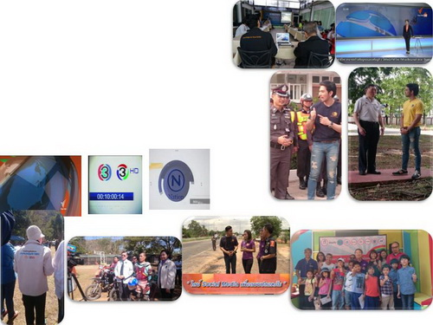
ร่วมกับ ศวปถ.และสถาบันอิศรา
อบรมสื่อมวลชน 4 ภาค
ผลิตสื่อส่งประกวด
ข้อตกลงความร่วมมือกับ จส.100
ร่วมกับ สทท.11 กรมประชาสัมพันธ์
สื่อมวลชนสัญจร This PBS ช่อง 3

Slide 56
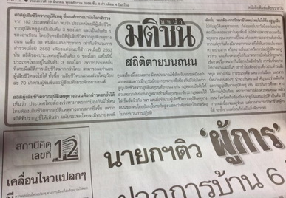


การแถลงข่าวสาธารณะ
แถลงข่าว Thai National Status Report on Road Safety 2012
แถลงขาว Global Status Report on Road Safety 2015
แถลงข่าว รายงานการส่งเสริมการใช้เบาะนิรภัยเด็กในรถยนต์

Slide 57
เปรียบเทียบจำนวนและร้อยละของผู้บาดเจ็บจากอุบัติเหตุทางถนน ปี พ.ศ 2552-2555.
Impact ของการดำเนินงาน
ปีพ.ศ | จำนวนผู้บาดเจ็บ | จำนวนผู้บาดเจ็บจากรถ จยย.(%) | จำนวนผู้บาดเจ็บจากรถ จยย. บาดเจ็บที่ศีรษะ (%)
2552 | 142,501 | 112,732 (79.1%) | 63,552 (56.4%)
2553 | 145,484 | 115,441 (79.3%) | 66,355 (57.5%)
2554 | 136,544 | 108,065 (79.1%) | 61,503 (56.9%)
2555 | 110,777 | 84,932 (76.7%) | 48,906 (57.6%)
แหล่งข้อมูล : สำนักนโยบายและยุทธศาสตร์ สำนักงานปลัดกระทรวงสาธารณสุข

Slide 58
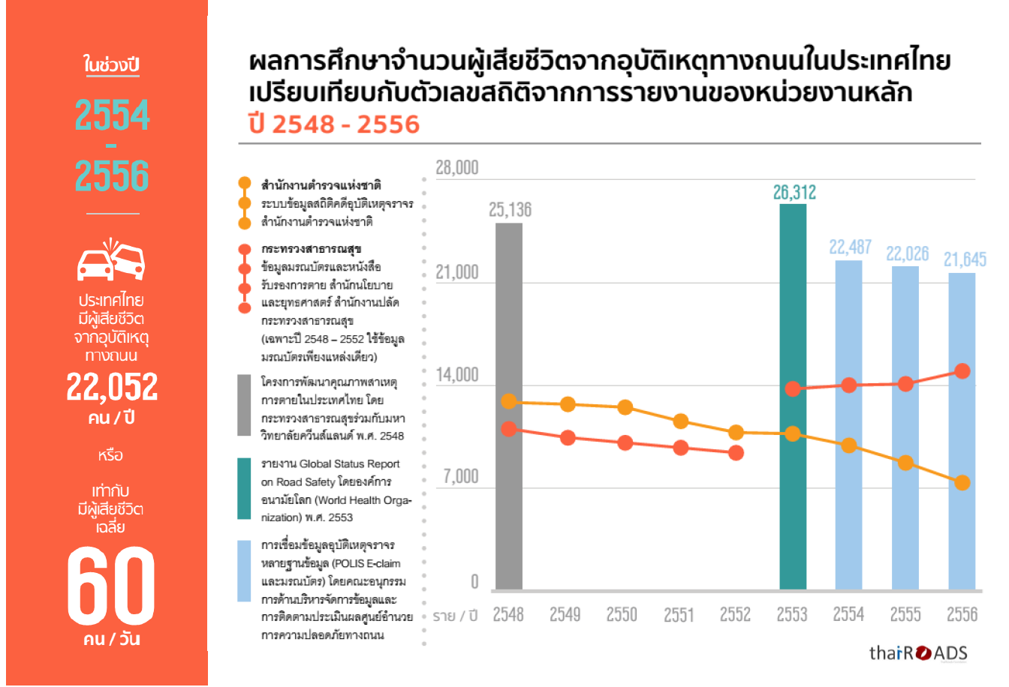

Slide 59
ร้อยละของผู้ขับขี่และซ้อนท้ายรถจักรยานยนต์
ที่สวมหมวกนิรภัย โดยจำแนกตามปีพ.ศ. และประเภทผู้โดยสาร
ประเภทผู้โดยสาร | ปี 2553 ร้อยละ | ปี 2554 ร้อยละ | ปี 2555 ร้อยละ | ปี 2556 ร้อยละ | ปี 2557 ร้อยละ
ผู้ขับขี่ | 51 | 51 | 52 | 54 | 53
ผู้ซ้อนท้าย | 19 | 24 | 20 | 24 | 19
รวม | 44 | 46 | 43 | 43 | 42
ปี 2557 จังหวัดที่มีอัตราการสวมหมวก เพิ่มขึ้นจากปี 2556 เพียง 35 จังหวัด จาก 72 จังหวัด คิดเป็น 48.6 %
แหล่งข้อมูล : มูลนิธิไทยโรดส์

Slide 60
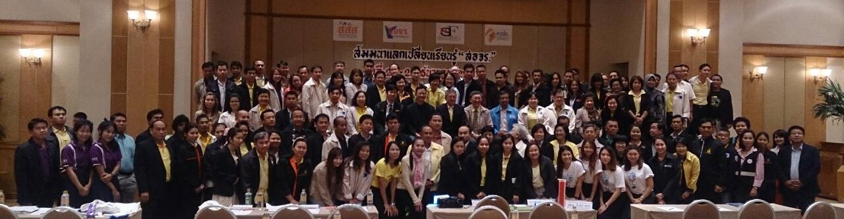
แผนงานสนับสนุนการป้องกันอุบัติเหตุทางถนนระดับจังหวัดระยะที่ 7 พ.ศ. 2559-2561

Slide 61
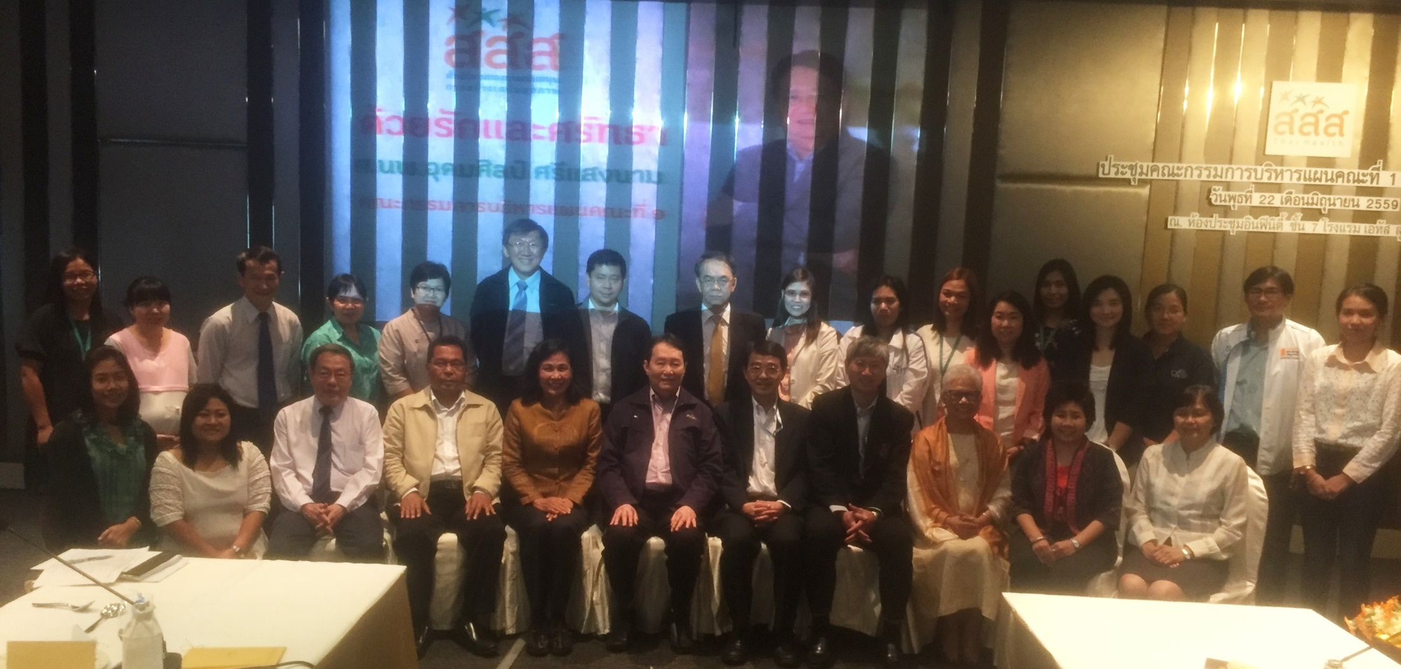

Slide 62
วิสัยทัศน์
เสริมพลังเครือข่าย
สร้างจังหวัดถนนปลอดภัย
พันธกิจ: พัฒนาศักยภาพทีมงาน หนุนเสริมพลังเครือข่าย มุ่งพัฒนาระบบข้อมูล สนับสนุนให้เกิดมาตรการองค์กร สื่อสารสาธารณะ ผลักดันให้เกิดนโยบายสาธารณะ
1.สร้างและขยายทีมงาน
ภาคีเครือข่ายเก่า/ใหม่
ทีมสนับสนุน/พี่เลี้ยง
2.พัฒนาระบบข้อมูล
- ถอดบทเรียน
- จัดการความรู้
- ประเมิน จัดลำดับ
Ranking
3.มาตรการองค์กร
- ร่วมสนับสนุนให้เกิดปลอดภัย หมวก เมา ฯลฯ
4.สื่อสารสาธารณะ
-ประชาสัมพันธ์
-สร้างกระแสสังคม
5.ข้อเสนอเชิงนโยบาย
-ระดับพื้นที่ จังหวัด
ยุทธศาสตร์
ปฏิบัติการ
สอจร.ส่วนกลาง
เชื่อมประสาน สนับสนุน ผลักดัน สร้างการเรียนรู้ให้เกิดการขับเคลื่อนงาน
ลดการบาดเจ็บ ตาย
สังคมปลอดอุบัติเหตุ
ขับเคลื่อนงาน เชิงประเด็น เชิงพื้นที่ เชื่อมประสานภาคี
สอจร.ภาค
หมวก เมา เร็ว ฯลฯ
ขับขี่ปลอดภัย
ลด ละพฤติกรรมเสี่ยง
ทีมสนับสนุน/พี่เลี้ยง ทีมติดตามประเมินผลเสริมพลัง
จังหวัด
Notes:
62

Slide 63
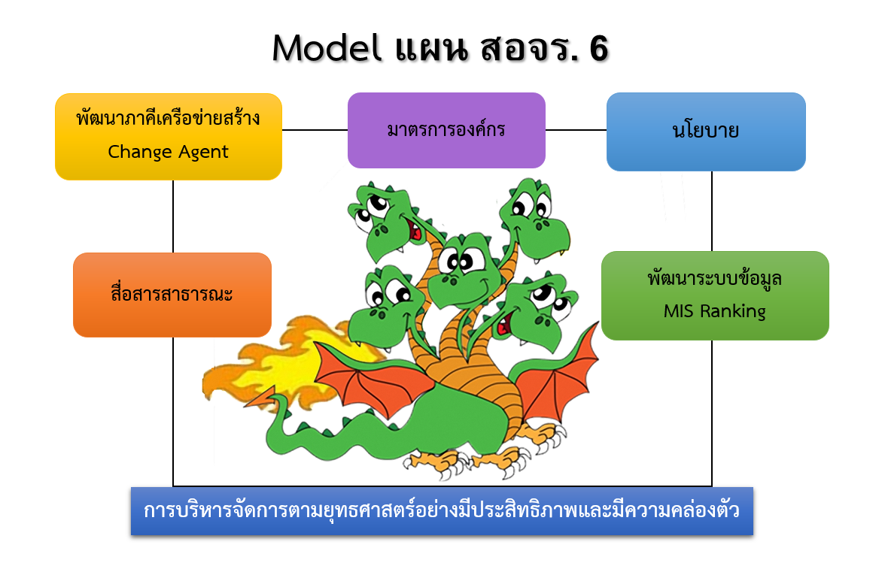
ยุทธศาสตร์ในการขับเคลื่อน

Slide 64
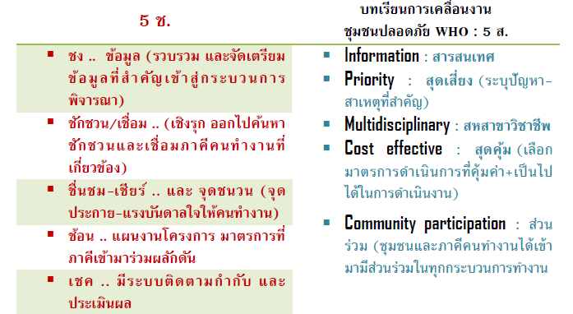
หลักการและแนวทางในการดำเนินงาน
หลักการดำเนินงาน : 5 ช.
วิธีดำเนินงาน : 5 ส.
WHO safe community

Slide 65
ระยะเวลาดำเนินงาน
1 ตุลาคม 2559 – พฤศจิกายน 2561
สอจร. ส่วนกลาง ดำเนินงาน 26 เดือน
สอจร. ระดับภาค ดำเนินงาน 24 เดือน
โครงการจังหวัด ดำเนินงาน 12 เดือน

Slide 66
ของแถม สุดท้าย
บทบาทเพื่อการป้องกันอุบัติเหตุจราจร
ตัวของเราเอง
คนในครอบครัว
บุคลากรทุกคนในหน่วยงานของเรา
ออกระเบียบปฏิบัติภายในองค์กรของเรา
เข้าร่วมรณรงค์ป้องกันอุบัติเหตุ
กำหนดเรื่องการป้องกันอุบัติเหตุเข้าในหลักสูตรการศึกษาอบรม นศพ แพทย์ประจำบ้านของราชวิทยาลัยกุมารเวชศาสตร์

Slide 67
มาตรการองค์กรเพื่อป้องกันการบาดเจ็บจากอุบัติเหตุทางถนน
จะใกล้จะไกลขี่มอเตอร์ไซค์ต้อง เปิดไฟ ใส่หมวก
ดื่มไม่ขับเด็ดขาด
ไม่ขับเร็ว
ขับรถคาดเข็มขัดนิรภัยทุกอายุ
ง่วงไม่ขับ
ขับขี่รถตามกฎจราจรอย่างเคร่งครัด
เดินทางกับหมู่คณะ ไม่ใช้รถสองชั้น
ติดตั้งเข็มขัดในรถตู้ของสถานประกอบการ
การขับรถเร็วเป็นอันตรายอย่างยิ่งต่อชีวิตของตนเองและคนอื่น

Slide 68

เทวา น อิส.สน.ติ ปุริสปรก.กทส.ส
คนที่บากบั่น พากเพียรจริง แม้เทวดา ก็ไม่อาจขัดขวาง

Slide 69
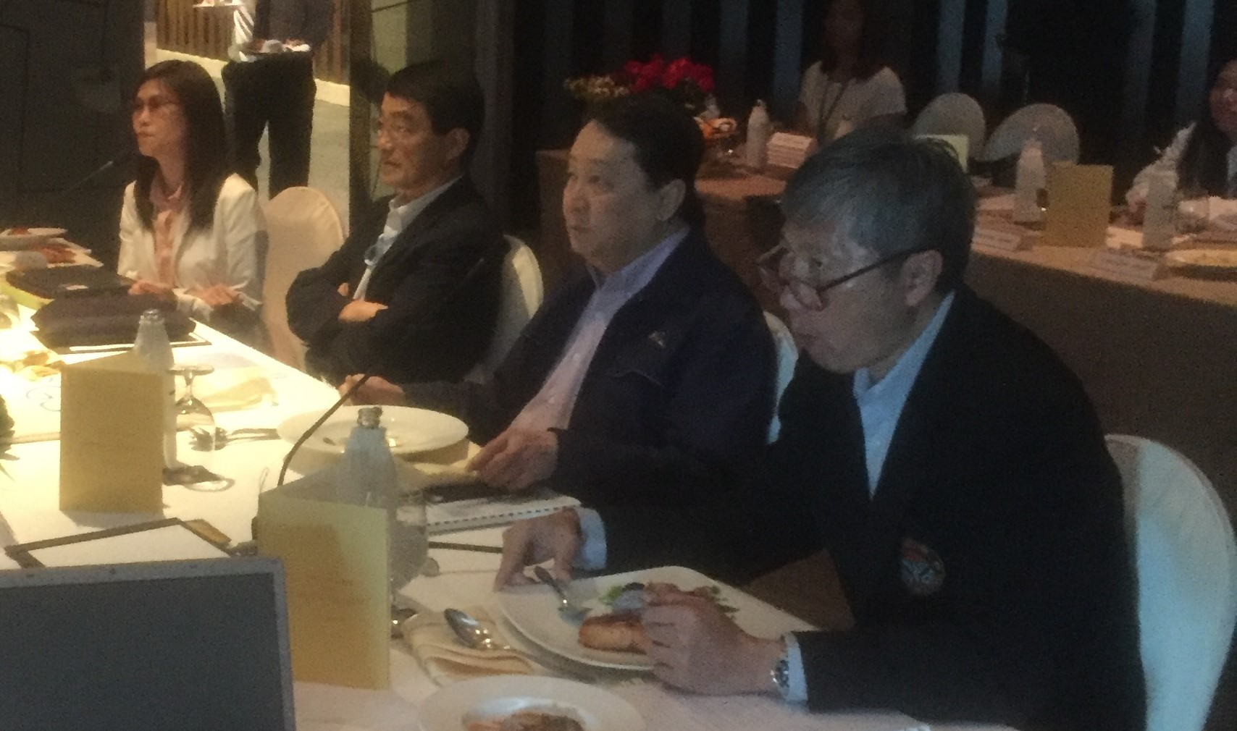

Slide 70
Safety : the universal concern
Responsibility by all

Slide 71

ภาคีเครือข่ายการทำงาน
ยึดหลักการทำบุญ ด้วยใจ จะมีสุข
ไม่มีกุศลใดจะยิ่งใหญ่
เท่าการได้ช่วยชีวิต เพื่อนมนุษย์ด้วยกัน

